Slide 1

8.4.4 The sum-product algorithm
朱鹏军
数据智能研究中心
2016.12.15

Slide 2

主要内容
Review
The sum-product algorithm
推导过程
举例分析

Slide 3
Review
有向图
图
无向图
变量节点x
因子图
因子节点f
这三种图各有特点，适用于不同的场合，这三类图可以相互转化。这里转化方式略

Slide 4
8.4.4 the sum-product algorithm
在本节，我们假设处理的是离散变量。但可以推广到连续变量。
本节的目标找到一个高效计算边缘概率p(x)的算法

Slide 5
和-积算法的推导和使⽤
假设(1)原始的图是⼀个⽆向树或者有向树或者多树，从⽽对应的因⼦图有⼀个树结构
故，我们首先将原始的图转化为因⼦图，使得我们可以使⽤同样的框架处理有向模型和⽆向模型。

Slide 6

求边缘概率p(x)
⾸先，对于特定的变量结点 x ，假设(2)所有的变量都是隐含变量。x的边缘概率为：
其中 x \ x 表⽰变量 x 的集合去掉变量 x 。

Slide 7
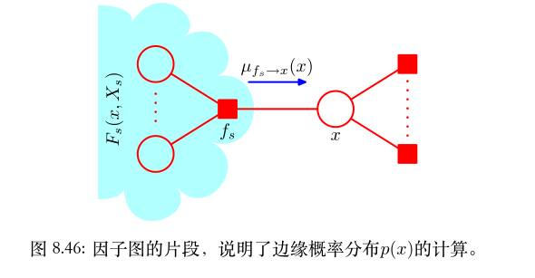
考虑图8.46给出的图，运用转化思想，将联合概率分布中的因⼦划分为若⼲组，每组对应于变量结点 x 的相邻结点组成的因⼦结点集合。

Slide 8

故，联合概率分布p(x)可以写成乘积的形式：
ne (x) 表⽰与 x 相邻的因⼦结点的集合，
Xs 表⽰⼦树中通过因⼦结点 f s 与变量结点 x 相连的所有变量的集合，
Fs (x,Xs ) 表⽰分组中与因⼦ fs 相关联的所有因⼦ 的乘积。
类比多项式中的因式分解的各项来进行理解

Slide 9
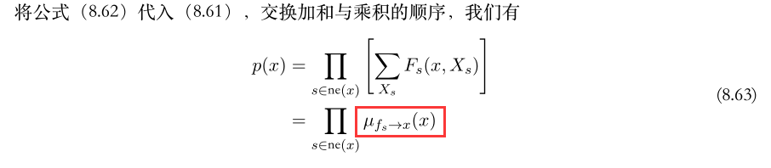
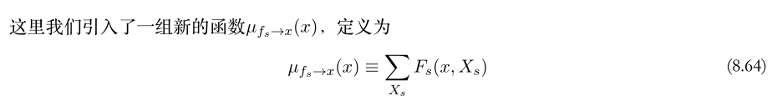

可以被看做从因⼦结点 fs 到变量结点 x 的信息，需要
求解的边缘概率分布 p(x) 等于所有到达结点 x 的输⼊信息的乘积。

Slide 10
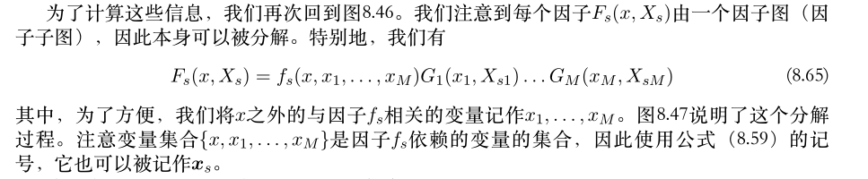
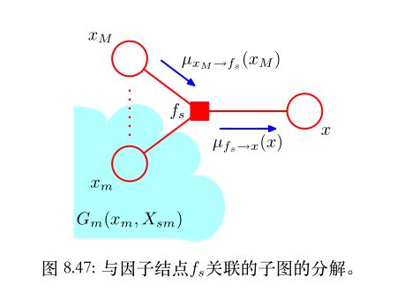

Slide 11
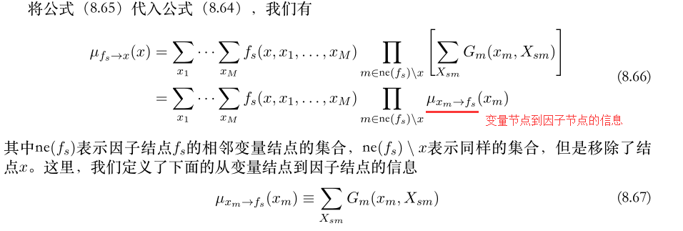
注意变量集合 {x,x1 ,...,xM } 是因⼦ fs 依赖的变量的集合，因此使⽤公式（8.59）的记号，它也可以被记作 xs

Slide 12
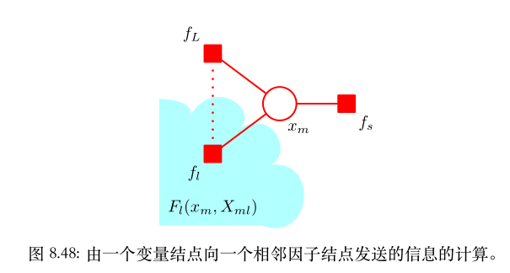

最后，我们推导变量结点到因⼦结点的信息的表达式，再次使⽤图分解（⼦图分解）,根据图8.48，我们看到与结点 xm 关联的项 Gm (xm ,Xsm ) 由项 Fl(xm ,Xlm ) 的乘积组成，每⼀个这样的项都与连接到结点 xm 的⼀个因⼦结点 fl 相关联（不包括结点 fs ）

Slide 13
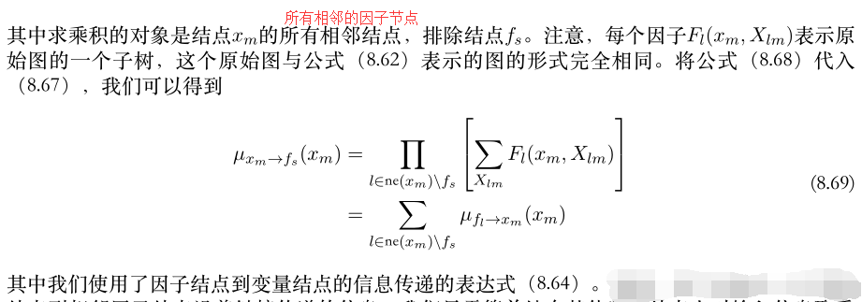

Slide 14
总结：
因此，为了计算从⼀个变量结点到相邻因⼦结点沿着链接传递的信息，我们只需简单地在其他所有结点上对输⼊信息取乘积。
这些信息中的每⼀条信息都可以使⽤其他的信息递归地计算。为了开始这个递归计算的过程，我们可以将结点 x 看成树的根结点，然后从叶结点开始计算。
我们的⽬标是计算变量结点 x 的边缘概率分布，这个边缘概率分布等于沿着所有到达这个结点的链接的输⼊信息的乘积。

Slide 15
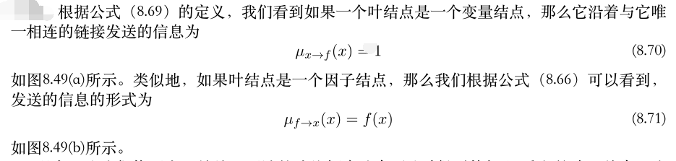
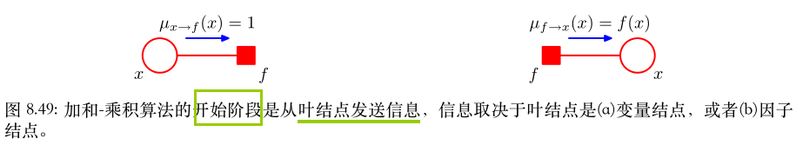

Slide 16
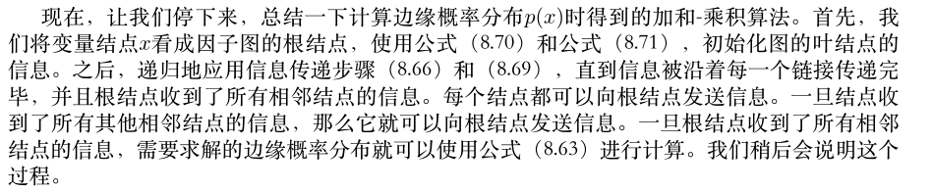
此外，我们注意到，⼀旦⼀个变量结点接收到了来⾃所有其他相邻因⼦结点的输⼊信息，那么这个变量结点就可以给因⼦结点发送信息。

Slide 17
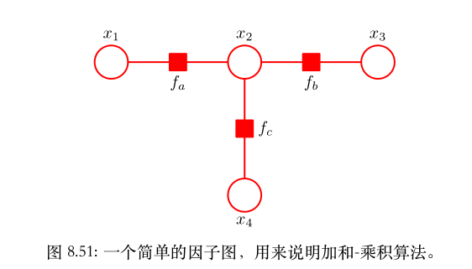
2、举例分析：
给⼀个简单的4节点因⼦图，它的联合概率分布为

Slide 18
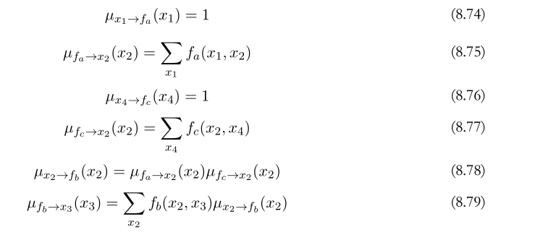
对图该⽤加和-乘积算法。现令结点 x3 为根结点，则结点 x1 和 x4 为叶子节点。从叶结点开始，我们有下⾯六个信息组成的序列。

Slide 19
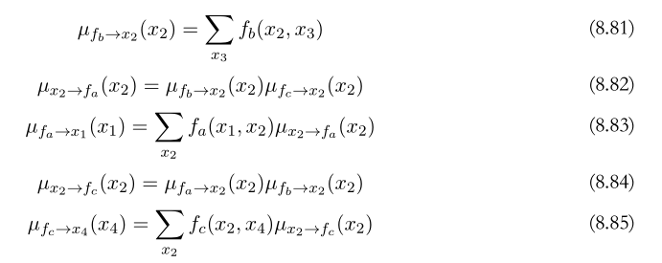
⼀旦信息传播完成，我们就可以将信息从根结点传递到叶结点，这些信息为
注意：(8.83)和(8.85)

Slide 20
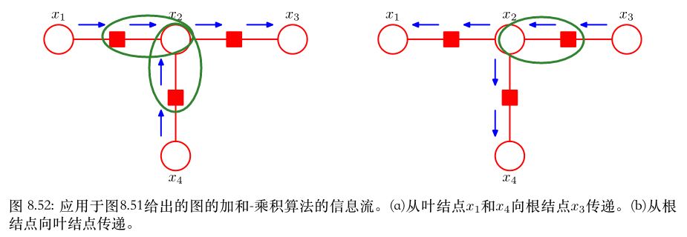
信息流的⽅向如图8.52所⽰：

Slide 21
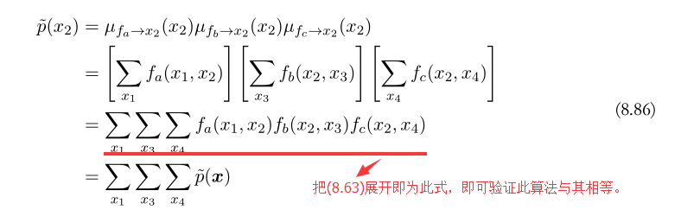
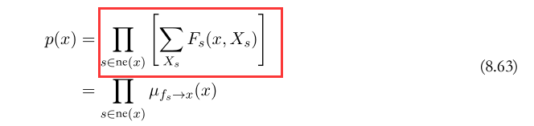
信息在两个方向传递都表示出了，我们现在可以计算p(x2)
边缘概率分布，
用(8.63)式子验证成立

Slide 22
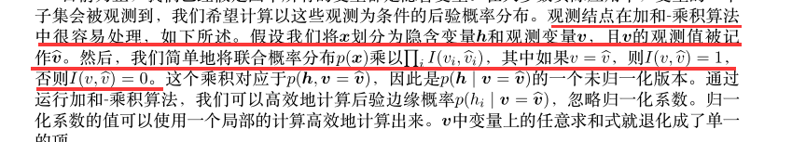
以上都是假定图中所有的变量都是隐含变量，也可推广到观测量。略

Slide 23
Thanks!

